Slide 1



计时器
/地衣智能套件/

Slide 2


1
/倒计时/
2
/过程分析/
3
/编写程序/
4
/调试与演示/

Slide 3


Part one
/计时器/

Slide 4
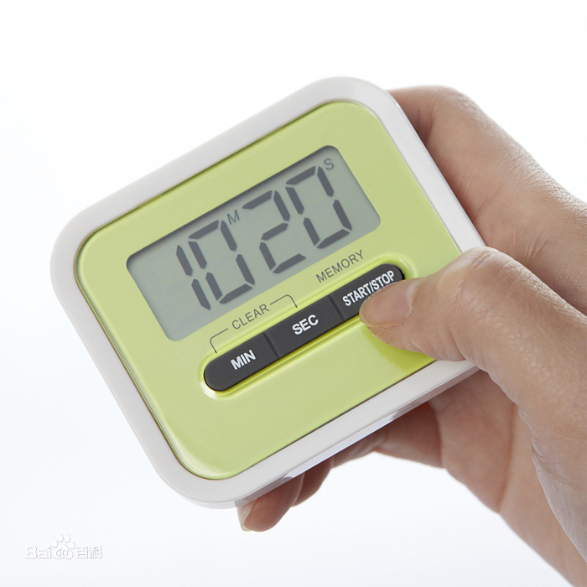
/计时器/
计时器，是利用特定的原理来测量时间的装置，提供了基本的计时控制功能。应用的范围十分广泛，校企社团活动、工厂精密仪器、机构科研项目等都可能用到。

Slide 5
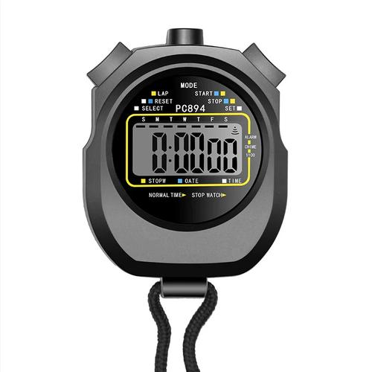
/计时器/
体育竞赛用的电子秒表是计时器的一种。电子秒表，一般由按键、显示屏等组成。其中按键用于开始、记录、暂停、结束、清零等功能，显示屏用于显示计时。

Slide 6
Part two
/过程分析/

Slide 7

/过程分析/
如何设计电子秒表
1、除了复位键，地衣智慧板只有1个按键，可通过它的两种状态实现多个按键功能，如开始、记录等。
2、地衣智慧板内置控制器时间功能，不需通过“等待……秒”实现，计时的同时不影响按键的使用。
3、地衣智慧板的显示屏显示记录的时间，同时还可以显示多次。

Slide 8
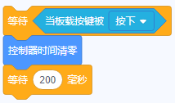
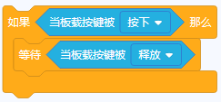
/过程分析/
1、按键的应用
①开始功能
②记录功能
不用“等待……”，方便实时显示
从0开始
释放与按下是连续动作，等待释放可以防止按1次而记录多次
防止触发记录功能

Slide 9

/过程分析/
2、控制器时间的应用
控制器时间，启动即自动开始计时，单位是毫秒。
在地衣软件中，使用除法运算进行单位换算时，要注意现将控制器时间数据类型转换为浮点型，才会得到小数位，否则只能得到整数位。

Slide 10
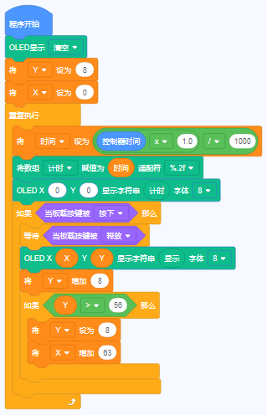
/过程分析/
3、时间显示位置设计
记录时间初始坐标Y值
记录时间初始坐标X值
根据屏幕大小，即XY的范围，可将实时时间显示在第1行，即Y为0，记录时间显示在第2行到第8行（每行的Y值在上一行的基础上加8即可），每行可显示2个时间，即可显示2列。由于时间显示位置是有规律的，即可使用变量进行编程。
显示实时时间
按1次显示1次记录时间
显示记录时间后到下一行
当Y>56，表明已经显示到了第8行，坐标需要换到第2列

Slide 11
Part three
/编写程序/

Slide 12
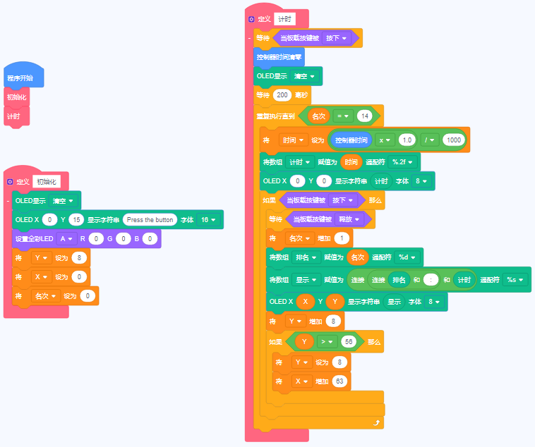

/编写程序/
参考程序
显示变量需要经过数值转换
通过变量名次记录时间排名
字符串常量可直接与字符串数组连接

Slide 13
Part four
/调试与演示/

Slide 14
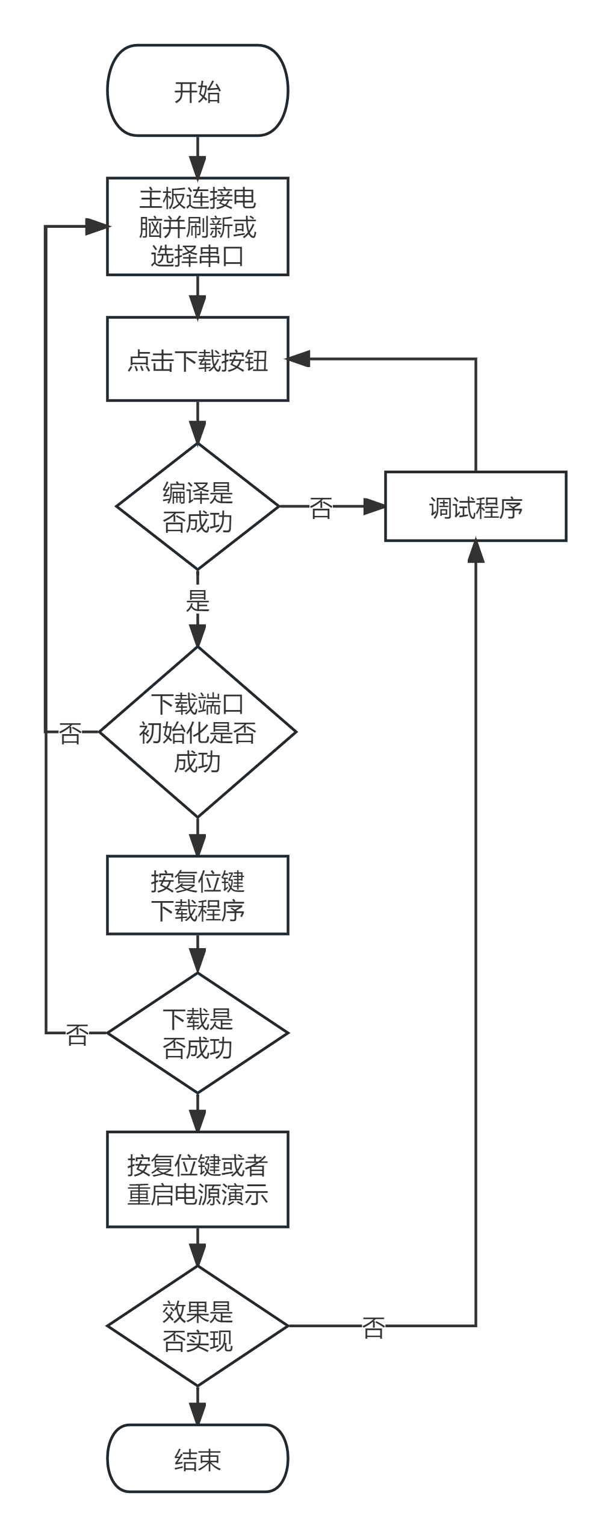

/调试与演示/
调试与演示流程如图所示。

Slide 15
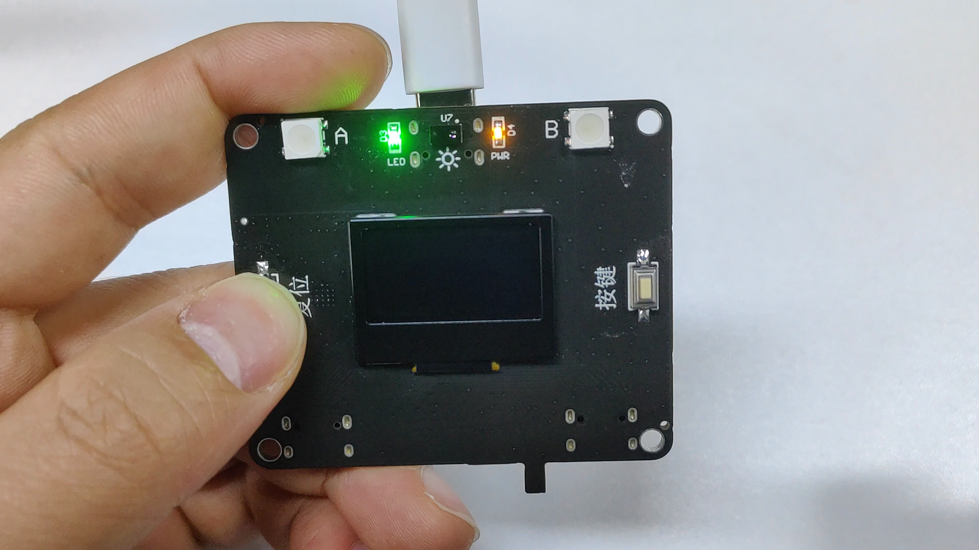
/调试与演示/
演示效果视频
想一想如何显示出分？

Slide 16
下节课见

